Slide 1
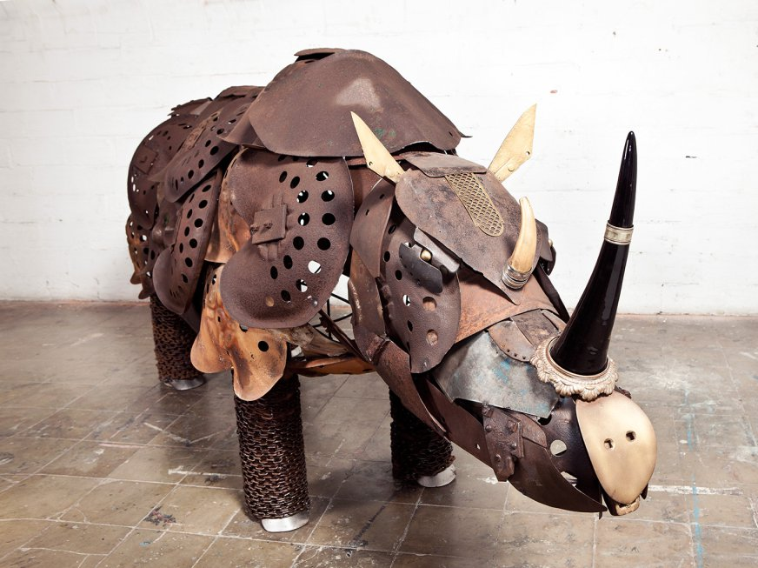
Creación con material reciclado
7°Básico
7 básico

Slide 2
Objetivos
(OA 2)
Crear trabajos visuales a partir de intereses personales, experimentando con materiales sustentables en dibujo, pintura y escultura.
(OA 5)
Interpretar relaciones entre el propósito expresivo del trabajo artístico personal y de sus pares, y la utilización del lenguaje visual.

Slide 3
A MEDIDA QUE EL PROFESOR MUESTRA LA SIGUIENTE PRESENTACIÓN:
Expliquen las sensaciones, emociones e ideas que se les generan al observar las esculturas
Describan los materiales presentes en las esculturas.
Interpreten el propósito expresivo del artista.
Relacionen el propósito expresivo con los materiales utilizados.

Slide 4
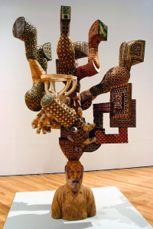
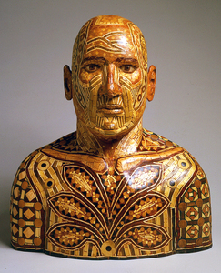
Michael Ferris Jr.
George, hombre viejo
Madera reciclada
Rocco,
madera reciclada
Notes:
Las esculturas de Mickael Ferris J. utilizan procedimientos de tallado y ensamblaje con maderas recicladas y pintadas.
Los colores de cada trabajo son dados por el color de la veta de la madera en conjunto con pintura acrílica.
Conceptualmente, las esculturas fueron inspiradas por las narrativas inmortales del saber popular Chino.

Slide 5
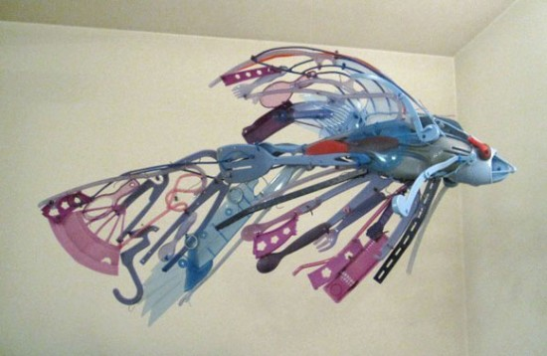
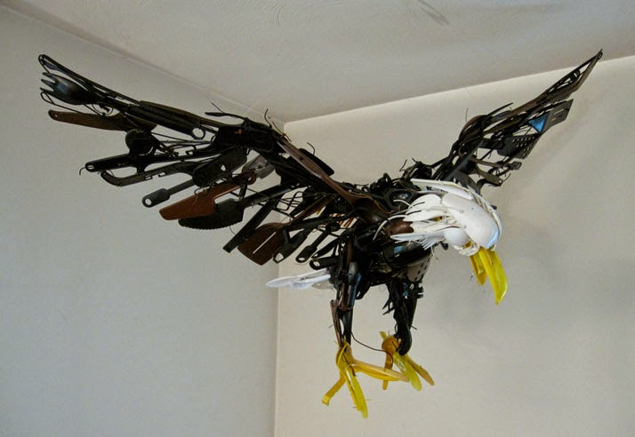
Sakaya Kajita
Flame (Llama)
Exposición De Los Desperdicios Al Arte,
Wayne
Exposición De Los Desperdicios Al Arte,
Notes:
La artista Sakaya Kajita utiliza la basura desechable del diario vivir como cucharas, tenedores, plásticos de envoltorios y otros para armar sus esculturas de animales que se ven afectados por los desechos que quedan en la tierra y océanos.

Slide 6
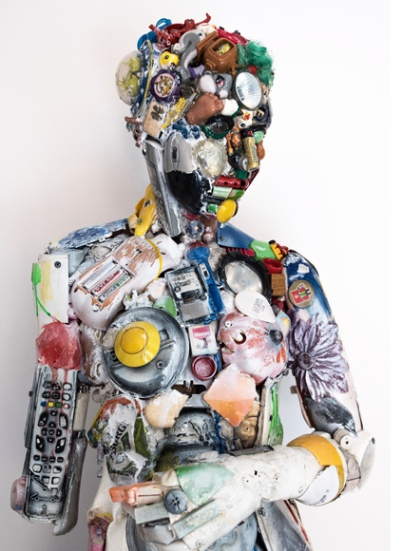
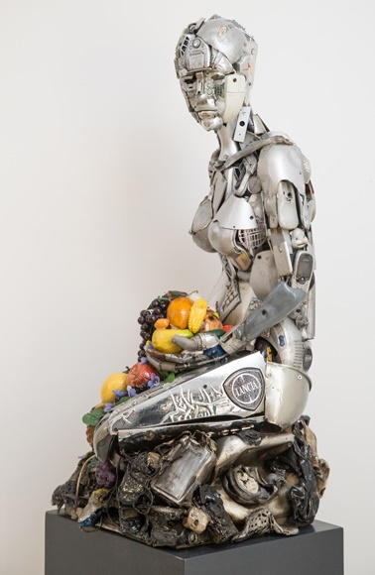
Dario Tironi
(1980-)
La Venus Blanca
Ensamblaje diversos elementos, acrílico, resina, 2016
Senza TiTolo
Ensamblaje diversos elementos
y resina, 2015
Notes:
El propósito de las esculturas del italiano Dario Tironi es realmente simple: reutilizar todo tipo de objetos que son desechados diariamente para crear arte. Las obras logran de forma extraordinaria, una similitud a los seres humanos y animales.
Juguetes, desechos de computadoras, calculadoras, botellas rotas, cualquier tipo de basura; puede formar parte del universo de reciclado de Tironi. Esta forma de crear arte, sin duda brinda al público una nueva perspectiva sobre el concepto de reciclaje.
Dario Tironi siempre se ha sentido muy involucrado en temas sociales y ambientales, por lo que considera su arte una nueva perspectiva sobre el concepto de reciclaje.

Slide 7
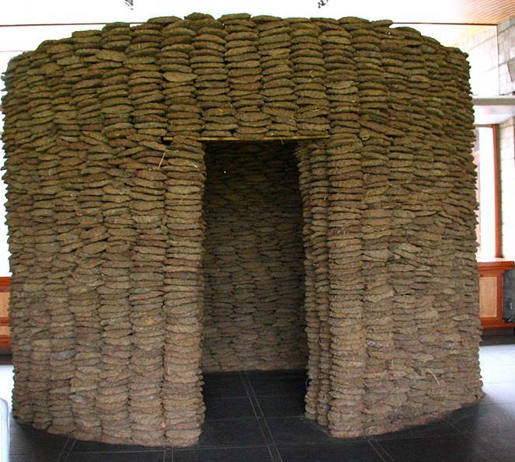
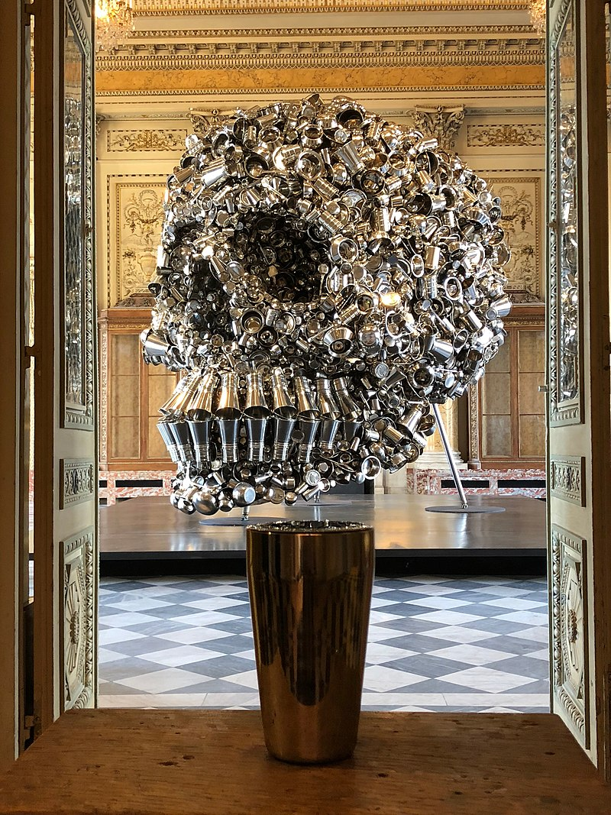
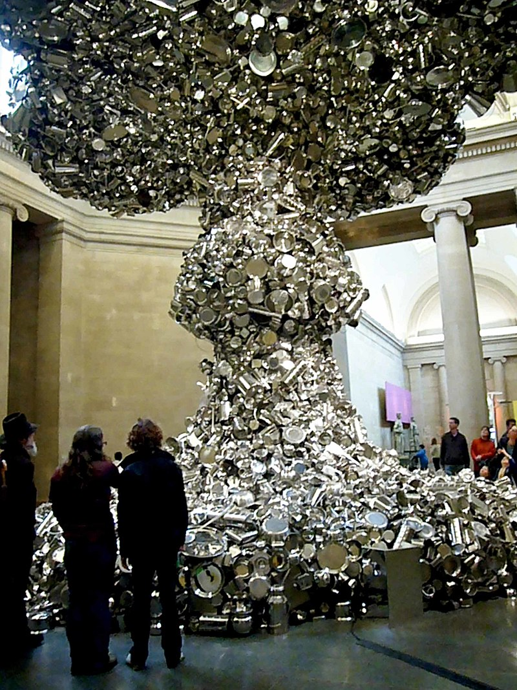
Subodh Gupta
Mi madre y yo
Dios hambriento
Línea de control
Notes:
Subodh Gupta es un artista de Nueva Delhi y su obra aborda recuerdos e infancia. Para sus composiciones, toma elementos que ha visto desde niño en la India como las cajas de acero Tiffin, utilizadas para llevar el almuerzo, las cacerolas thali, bicicletas o los recipientes para la leche. Su trabajo es también una reflexión sobre la transformación económica de su país.

Slide 8
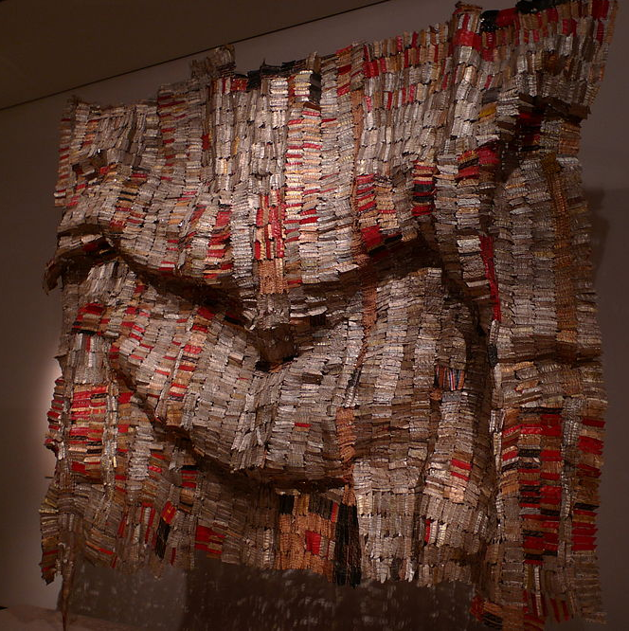
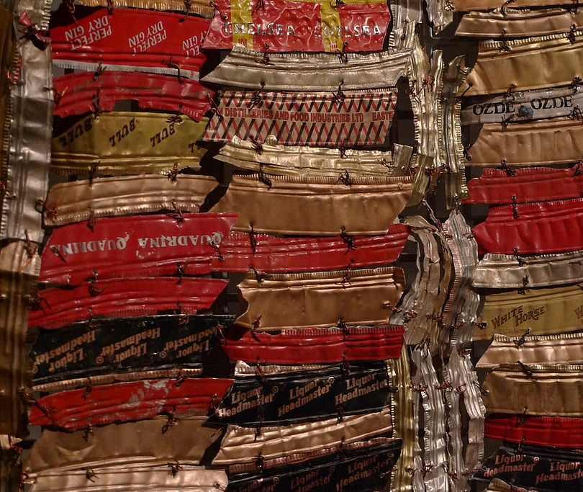
El Anatsui
Ropa de hombre
Detalle de obra
Notes:
El Anatsui en sus obras ha utilizado diversos elementos de metal - tiras de aluminio de tapas de botellas de licor, ralladores herrumbrados que se utilizan para hacer garri de mandioca, viejas placas de grabado off-set, latas de leche condensada y trozos de hojalata - para crear grandes "telones metálicos", adosados al muro o colgados libremente, de inmenso poder visual. En estas construcciones transforma materiales cotidianos a través de elaborados procesos artesanales, otorgándoles nuevas dimensiones de visualidad y conectando formas de consumo y deseo contemporáneos con las imperecederas redes de comercio y política globales.

Slide 9
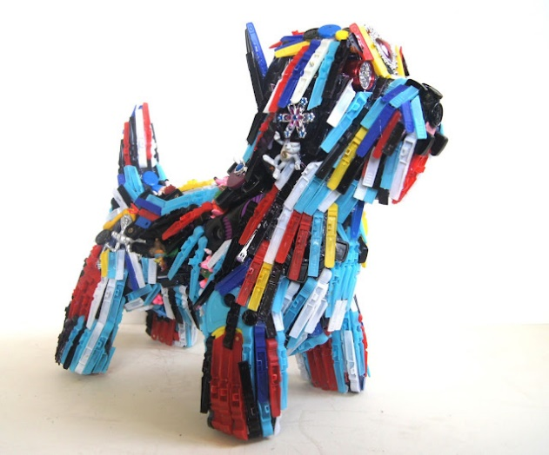
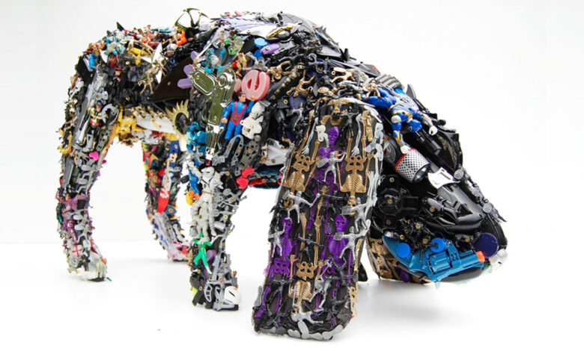
ROBERT BRADFORD
Notes:
Robert Bradford es un artista inglés que crea sus esculturas de tamaño natural, de seres humanos y animales a partir de los artículos de plásticos desechados, principalmente juguetes, otros con pedazos de plásticos de coloridos, peines, cierres, botones, cepillos y pedazos de tela, entre otros.

Slide 10
EXPERIMENTANDO CON MATERIALES RECICLADOS
¿Qué te llama la atención de los materiales que observaste en las esculturas?
¿Qué materiales son susceptibles de ser reciclados y utilizados en una escultura?
¿Qué procedimientos se pueden utilizar para hacerlo?
Selecciona un material que puedas reciclar y que te sirva para elaborar una escultura.
Experimenta con él buscando diferentes maneras de pintarlo, pegarlo y manipularlo.

Slide 11
Creando una escultura con materiales reciclados.
Elige un tema para tu escultura y plantea un propósito expresivo.
A partir del propósito planteado, desarrolla ideas por medio de bocetos, textos o representaciones tridimensionales.
Evalúa las ideas con el profesor y tus compañeros.
Arregla aquellos aspectos que pueden mejorar de sus ideas.
Elige los materiales que te sirvan para expresar tu propósito.
Organízate en grupos de 4 a 5 a integrantes
Elige una de las ideas o combinen algunas para realizar la escultura
Ahora construyan sus esculturas

Slide 12
Referencias e imágenes
www.michaelferris.com
https://dariotironi.com
https://wikimedia.org
https://sayakaganz.com
https://www.ambienteplastico.com/
https://elpais.com/

